Slide 1
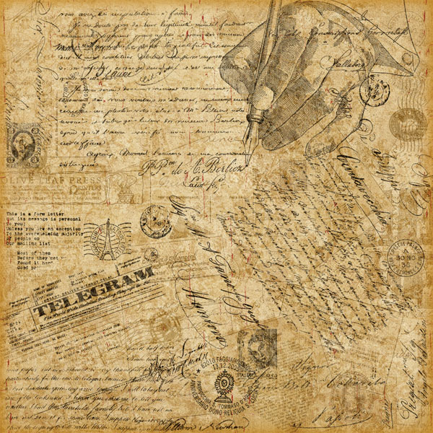
Пауло Коэльо

Slide 2
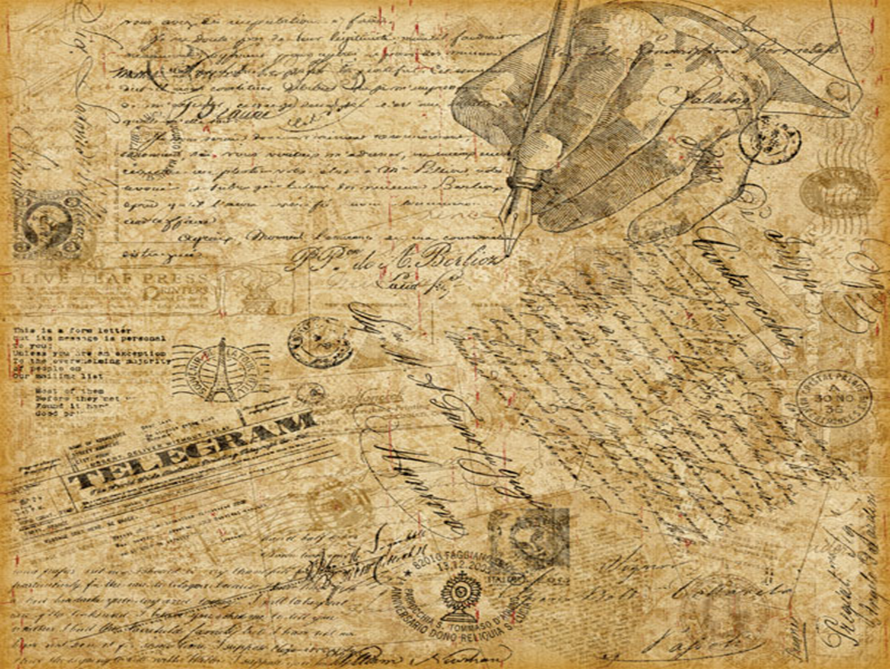
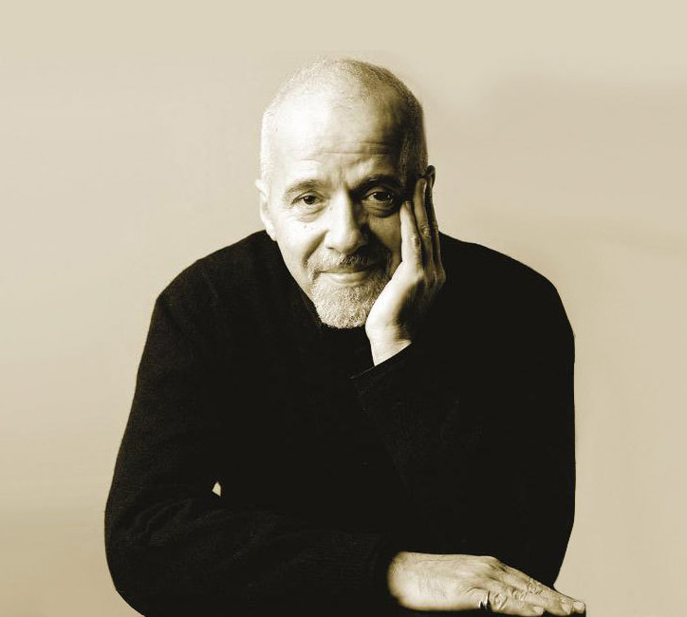

Slide 3

Па́уло Коэ́льо — родился 4 августа 1947 в Рио-де-Жанейро — бразильский прозаик и поэт. Опубликовал в общей сложности 18 книг — романы, комментированные антологии, сборники коротких рассказов-притч. В России прославился после издания «Алхимика», долго остававшегося в первой десятке бестселлеров. Общий тираж на всех языках превышает 300 миллионов.

Slide 4
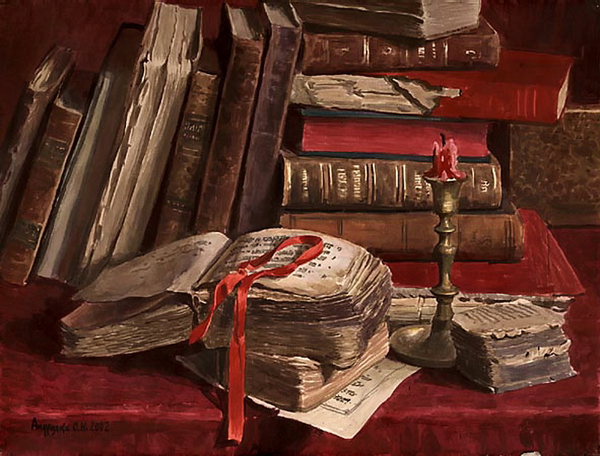
Родился в Рио-де-Жанейро в благополучной семье инженера Педру и Лижии Коэльо. В семь лет он был отправлен в иезуитскую школу Святого Игнатия Лойолы, где впервые проявляется его желание писать книги. Желание стать писателем не нашло понимания у его семьи, поэтому под их давлением он поступает на юридический факультет университета Рио-де-Жанейро, но вскоре бросает учёбу и больше занимается журналистикой. В итоге разногласия между ним и семьёй шли по нарастающей, в конце концов семнадцатилетний Паулу был принудительно помещён в частную психиатрическую клинику для курса лечения.

Slide 5
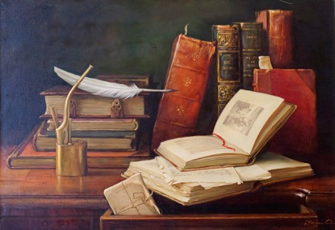
Его произведения входили в список самых продаваемых книг не только в Бразилии, но и в Великобритании, США, Франции, Германии, Канаде, Италии, Израиле, Финляндии и Греции. «Алхимик» до сих пор остаётся самой продаваемой книгой в истории Бразилии и упомянут в Книге рекордов Гиннесса. Коэльо является автором самых продаваемых книг на португальском языке.

Slide 6
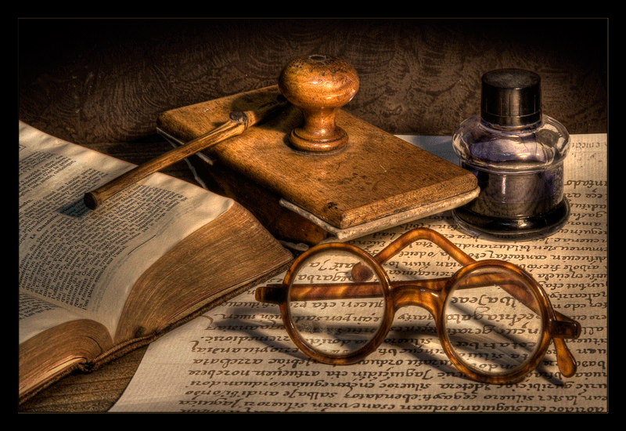
«Раздражение, которое Коэльо вызывает у любого мало-мальски литературно искушённого читателя, объясняется прежде всего его необычайной серьёзностью, гусиной какой-то важностью — скука смертная, на весь роман ни одной шутки, ни одной улыбки, ни одной остроты. Я имею в виду не хиханьки-хаханьки, остроты в литературе бывают какие угодно — фонетические, философские, выворачивающие идиомы; но вот так, без единой даже тени жонглирования, без малейшего артистизма, без намёка на игру ума, так настоящая литература не случается. Между тем именно эта серьёзность и делает Коэльо таким популярным писателем.»

Slide 7
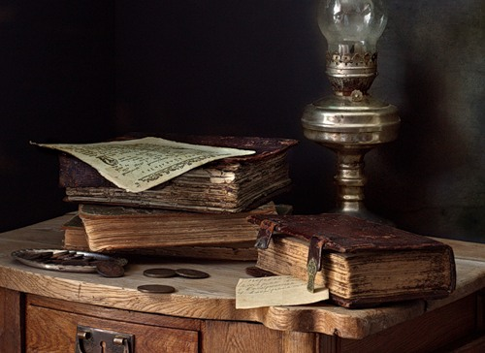
Но я посредственность такая, что это знаю даже сам! Ужели обкурилась дури на это время вся страна? Ведь всей моей литературе в базарный день пятак цена! Слова пустые, разум птичий, идеи девственно просты...
Дмитрий Львович Быков весьма низко оценил литературные достоинства произведений Коэльо в стихотворении «Коэльо едет».

Slide 8

«Дневник мага»
«Алхимик»
«Брида»
«Валькирии»
«Мактуб»
«На берегу Рио-Пьедра села я и заплакала»
«Пятая гора»
«Книга воина света»
«Любовные письма пророка»
«Дьявол и сеньорита Прим»
«Отцы, сыновья и деды»
«Одиннадцать минут»
«Заир»,
«Ведьма из Портобелло»
«Победитель остаётся один»
«Алеф»
«Манускрипт, найденный в Акко»
«Подобно реке»
«Любовь. Избранные высказывания»

Slide 9
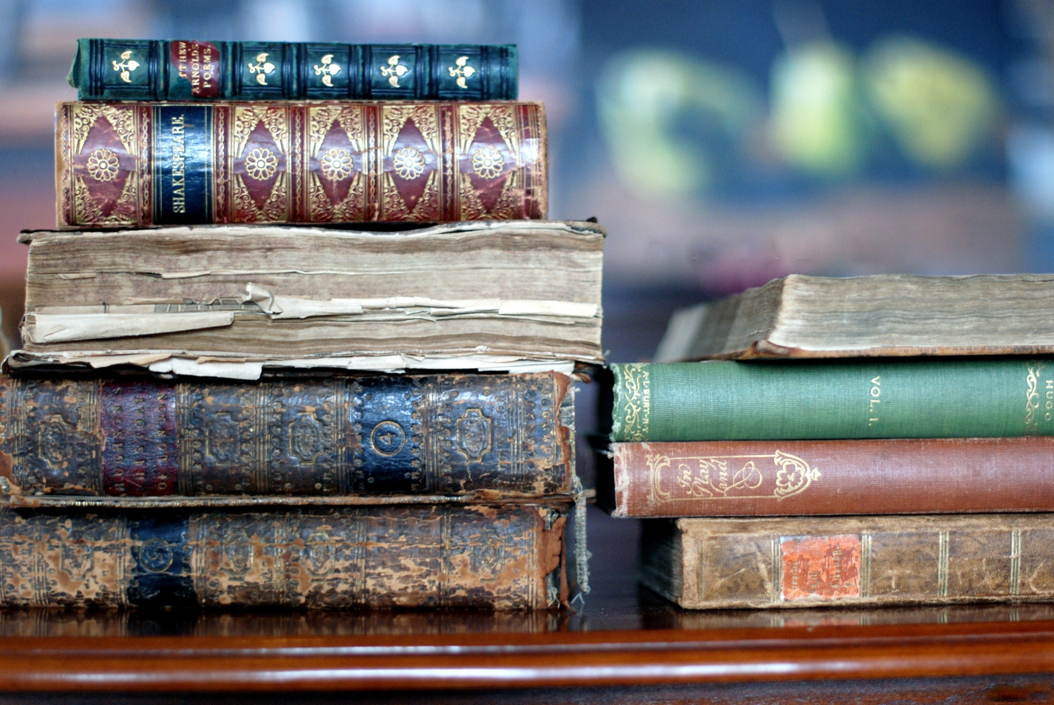

11 хв і "По річці Пьедра"? Мої улюблені книги,:. D Особлива подяка

Slide 10
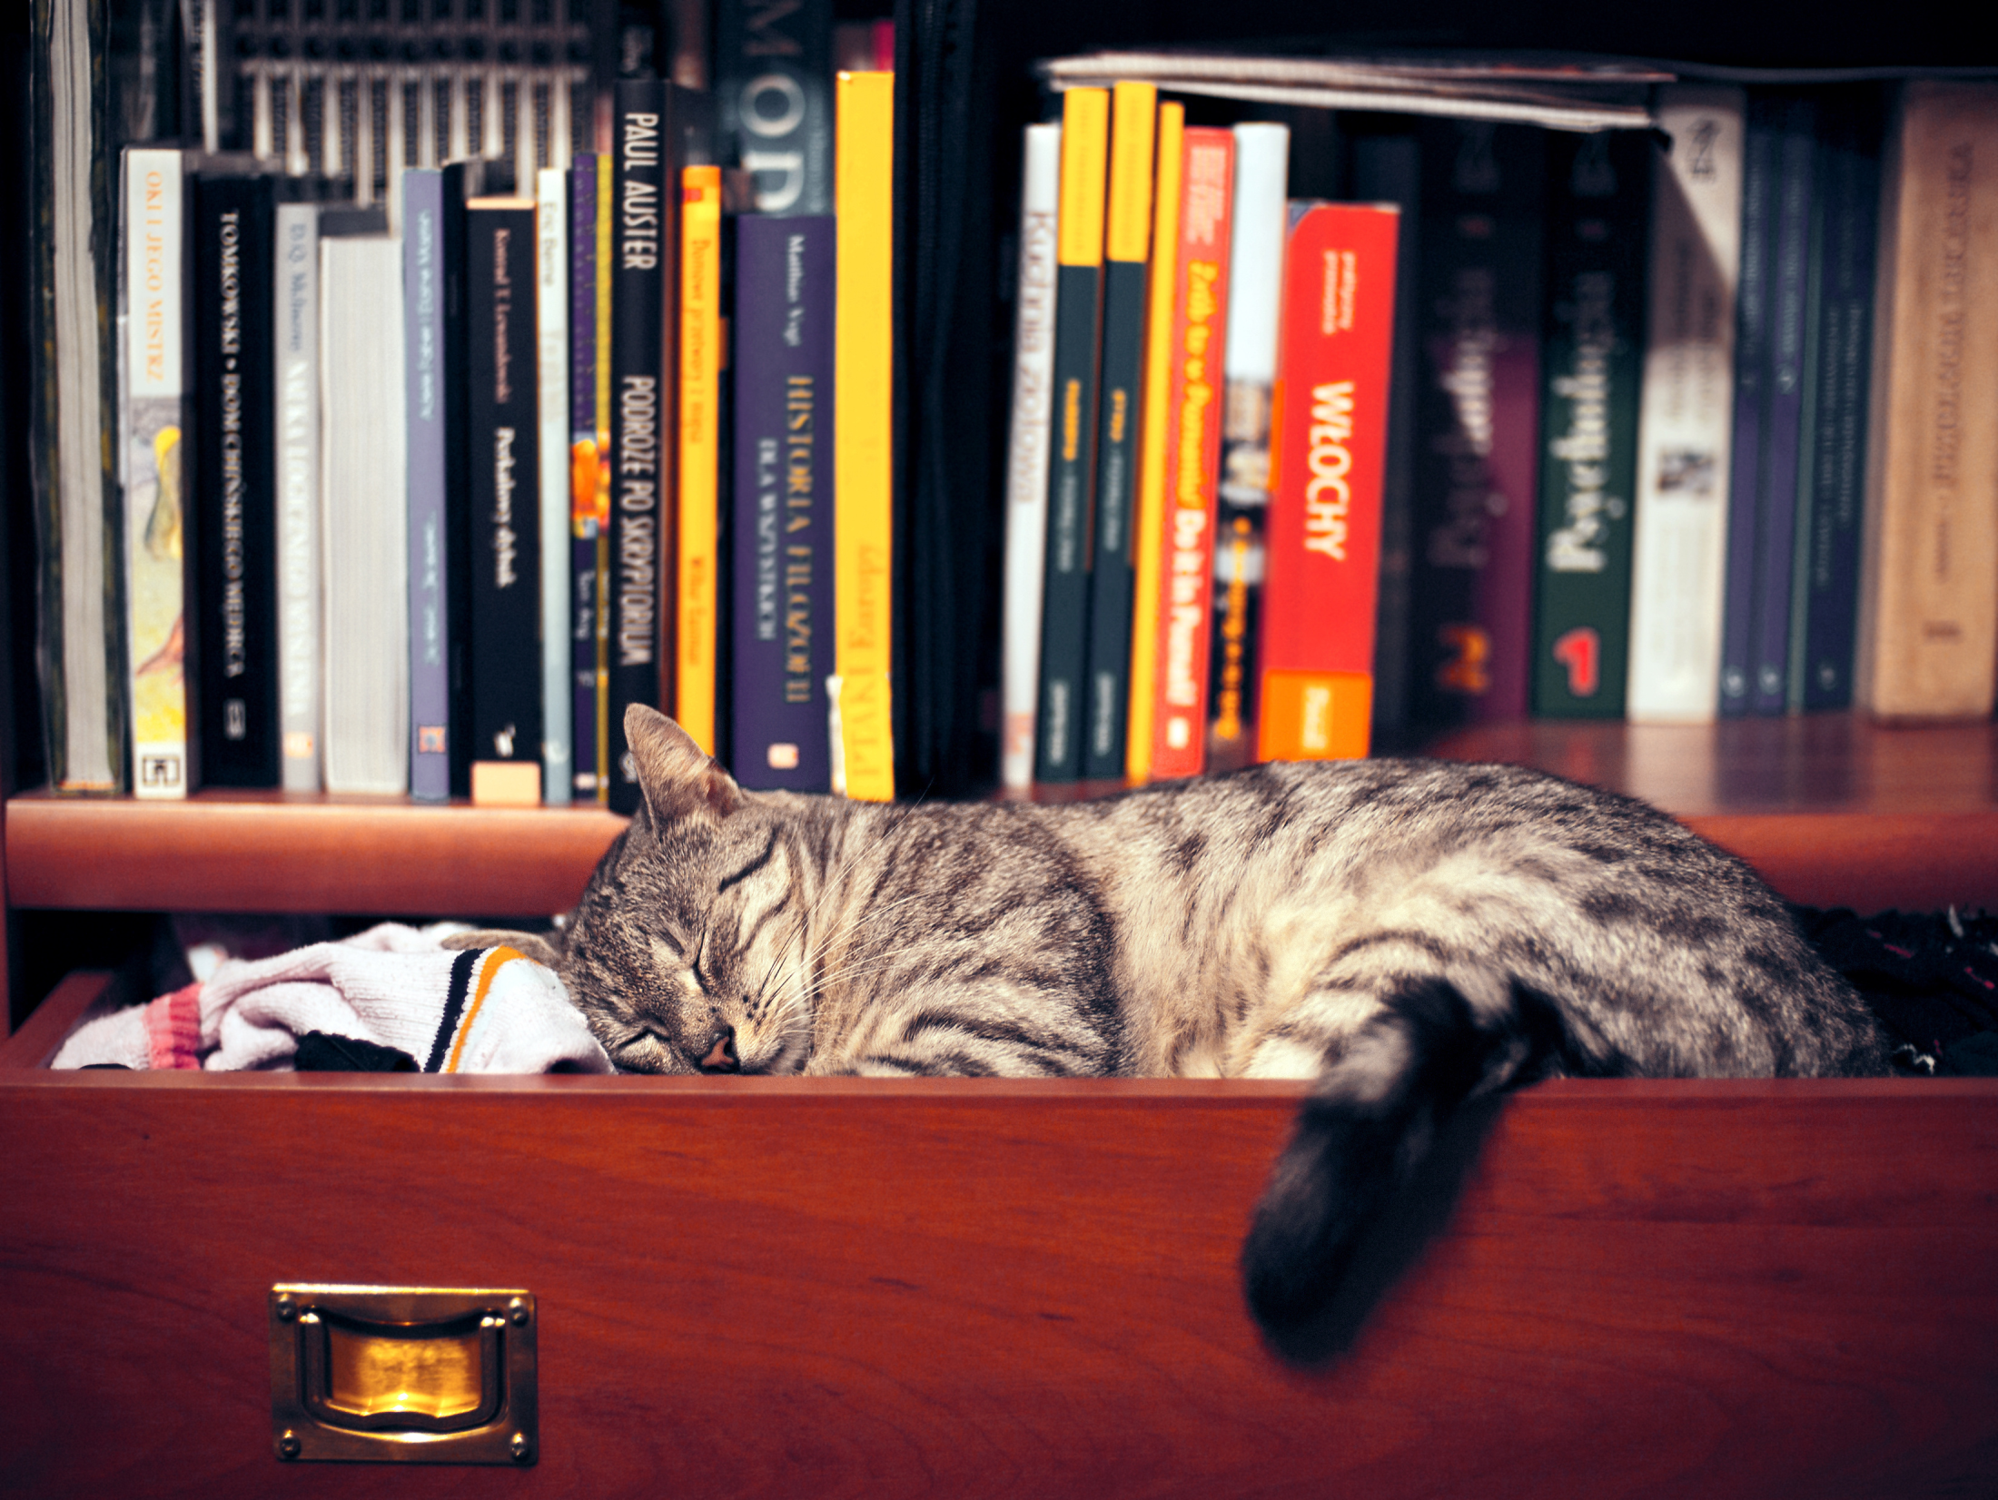
Изменения происходят, когда вы знаете, почему это стоит того.
Мир меняется на нашем примере, а не на нашем мнении

Slide 11
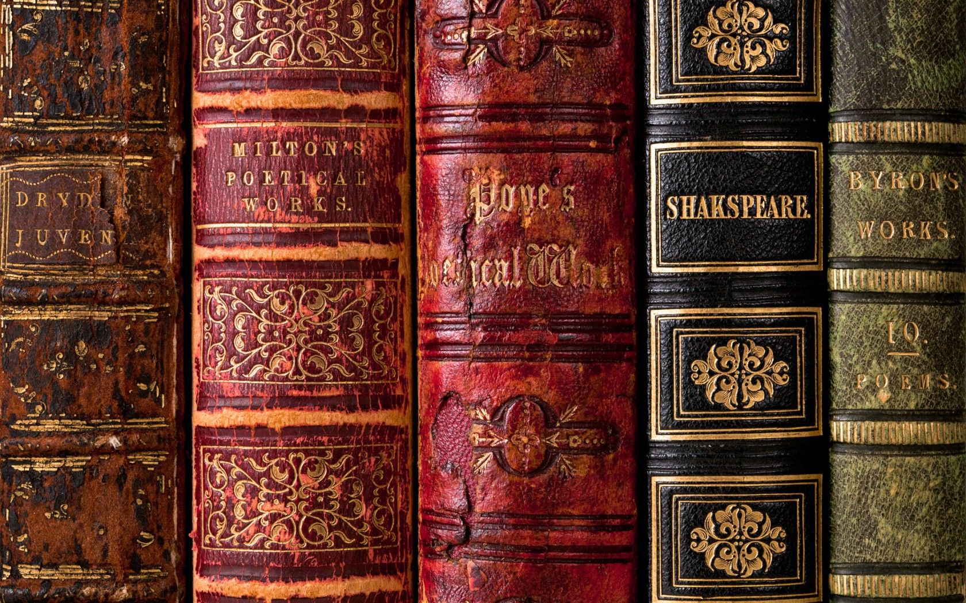
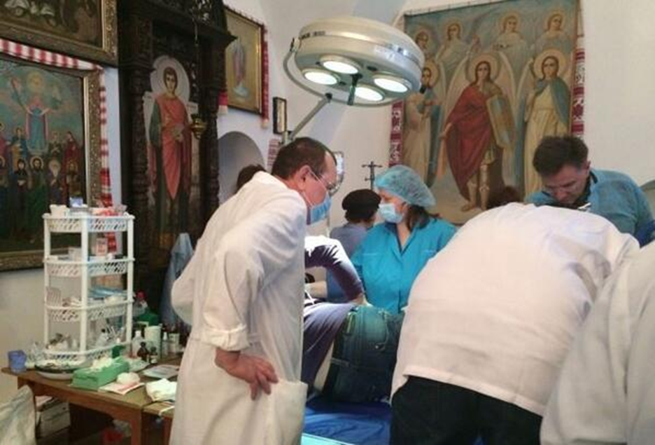
Перестаньте быть, кем вы были и стать тем, кем вы есть (собор Св. Михаила, сейчас импровизированная больница № Киев # Майдан)

Slide 12
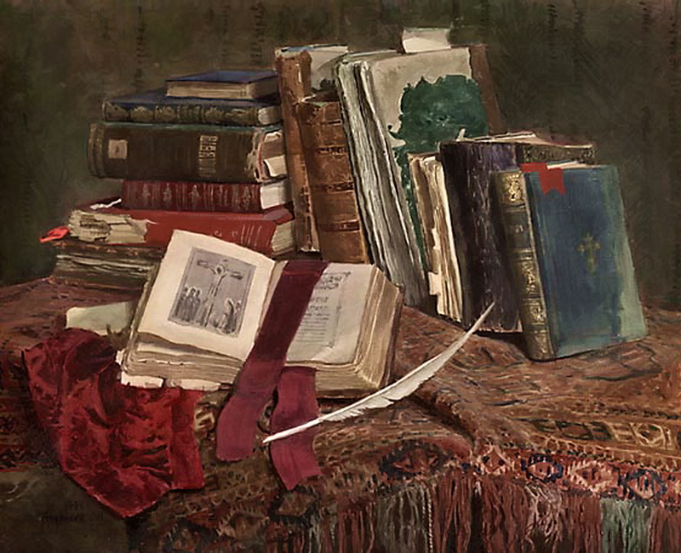
«Алхимик»
Никто никого не может потерять, потому что никто никому не принадлежит.

Slide 13
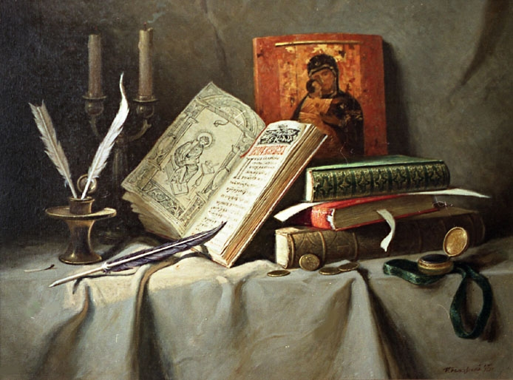
«Алхимик» — «это растянутая на двести страниц маленькая ветхозаветная притча, в оригинале состоящая из двух абзацев»
Ширянов

Slide 14
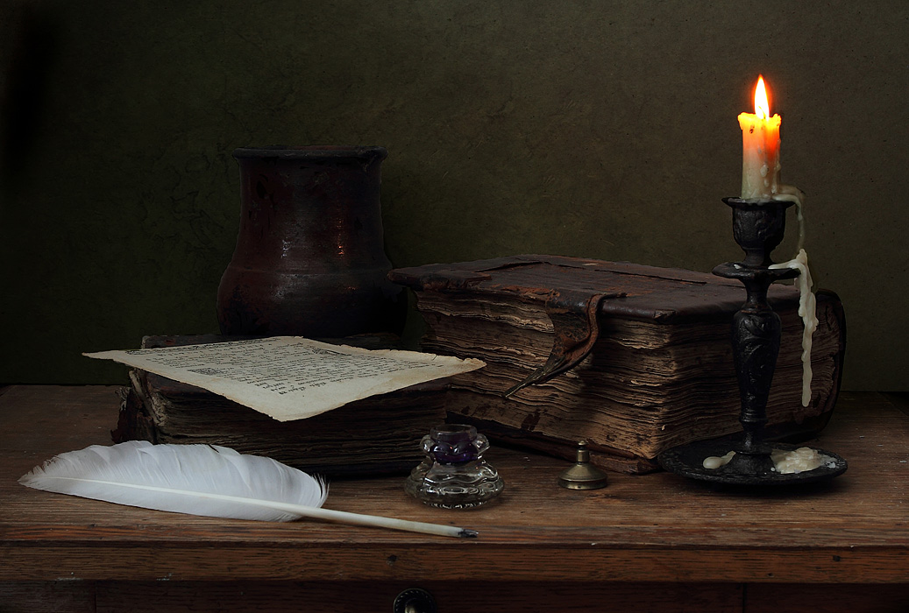
Случается иногда, что жизнь разводит двоих людей - только для того, чтобы показать обоим, как они важны друг для друга.
Если даже любовь несет с собой разлуку, одиночество, печаль - все равно она стоит той цены, которую мы за нее платим.
Ребенок может научить взрослого трем вещам: радоваться без всякой причины, всегда находить себе занятие и настаивать на своем.
Что случилось однажды, может никогда больше не случиться. Но то, что случилось два раза, непременно случится и в третий.

Slide 15
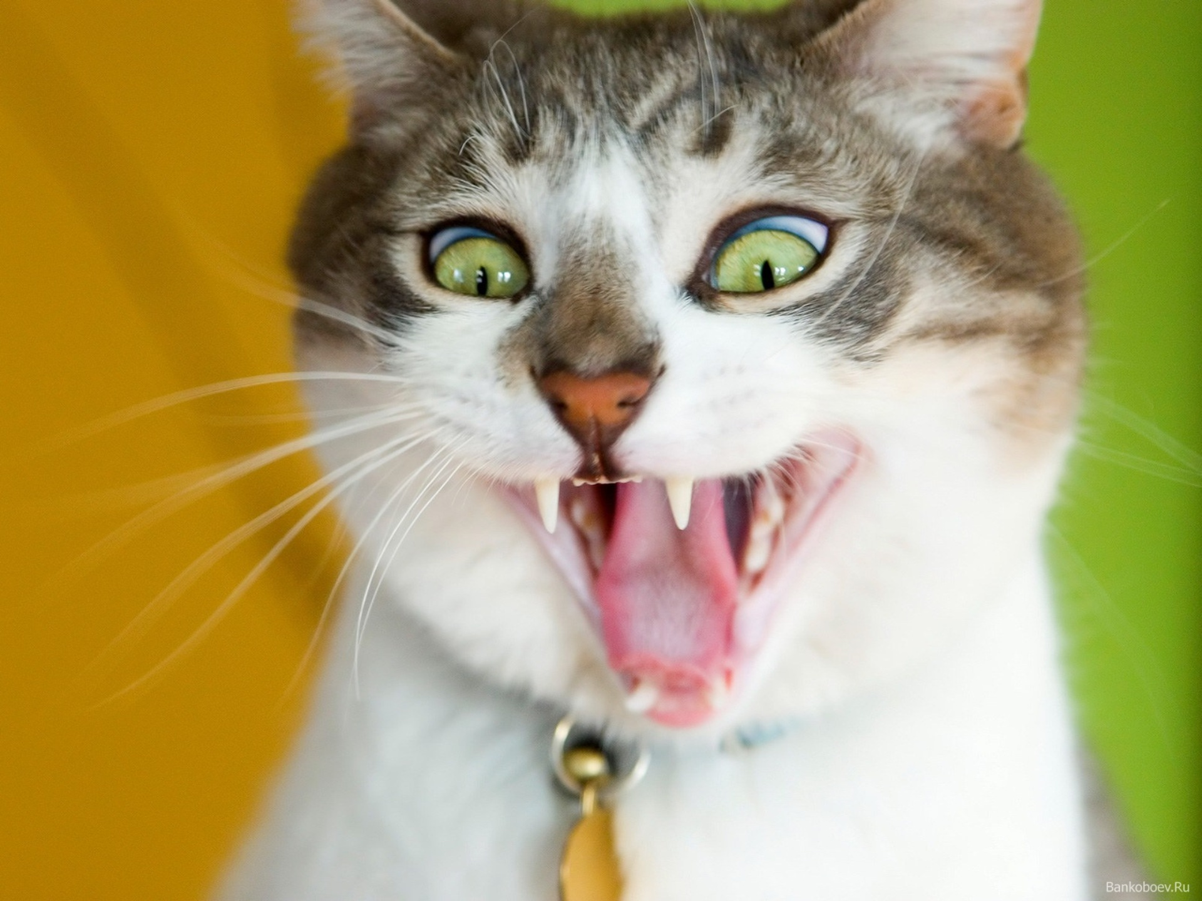
Дякую за увагу ☺

